Slide 1

Công nghệ 3
Chủ đề 1
Công nghệ và đời sống
Bài 2: Sử dụng đèn học

Slide 2


Ấn để đến trang sách

Slide 3

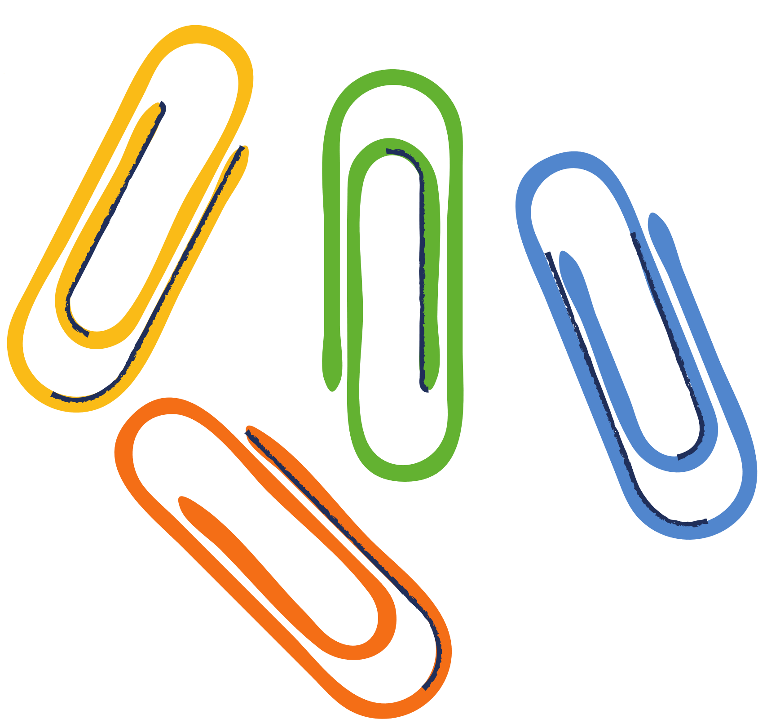
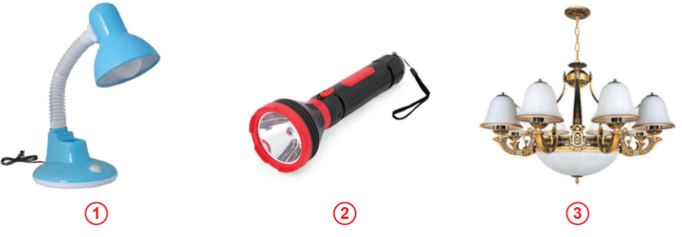
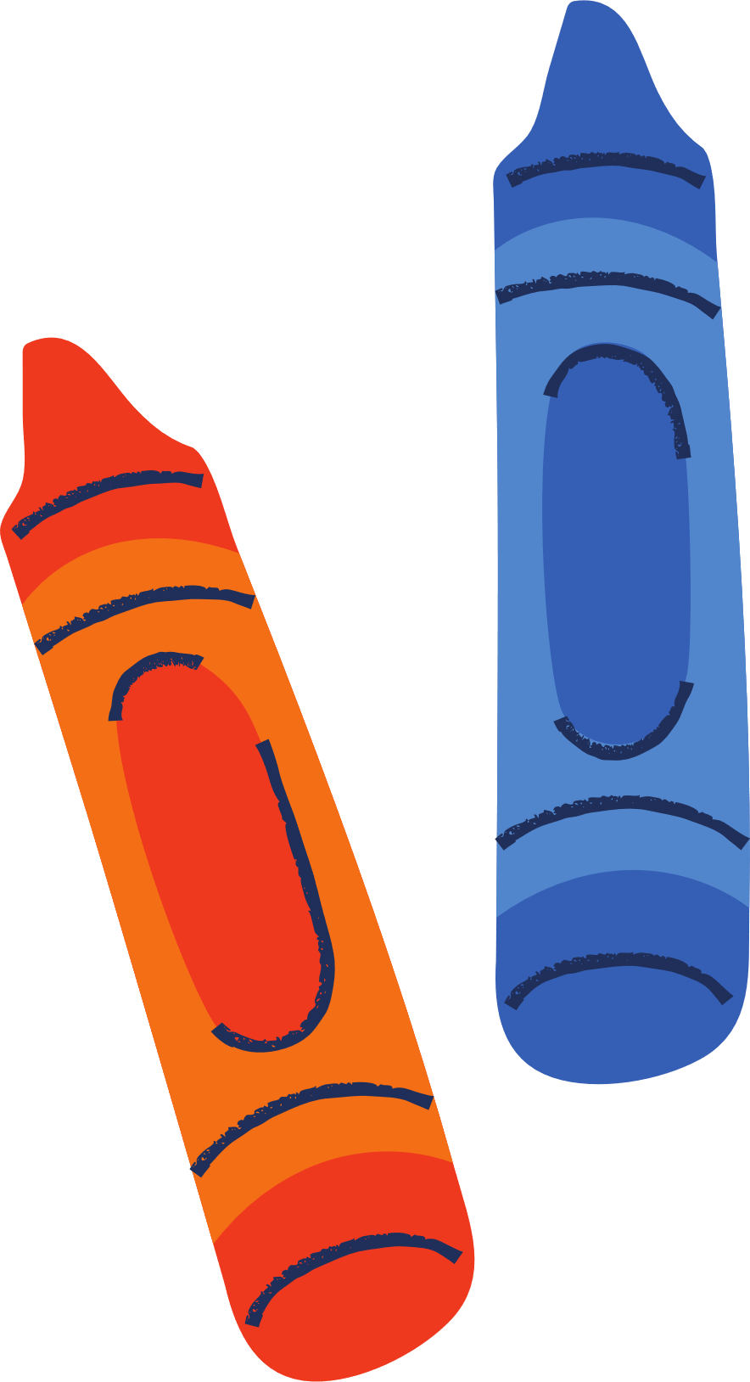
Quan sát hình ảnh và cho biết:
+ Đèn nào dưới đây được em sử dụng làm đèn học?
+ Vì sao em lựa chọn đèn đó?

Slide 4

Ấn để đến trang sách

Slide 5

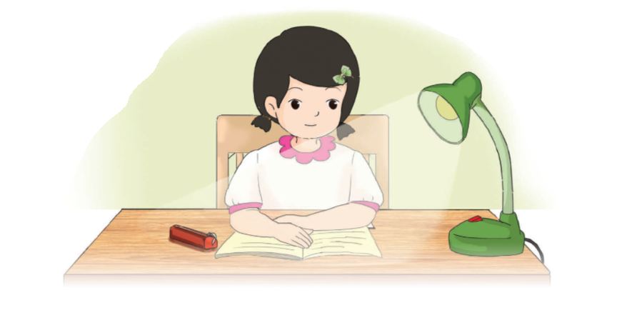

1. Tác dụng của đèn học
Trang trí góc học tập
Chiếu sáng
Tập trung học tập
Giảm mỏi mắt
Tích hợp hộp đựng bút…
Chống cận thị

Slide 6

Các em quan sát tình huống trong sách giáo khoa.
Cho biết “Ai đúng, ai sai”.

Slide 7
Người chị nói đúng, người em nói sai.

Slide 8
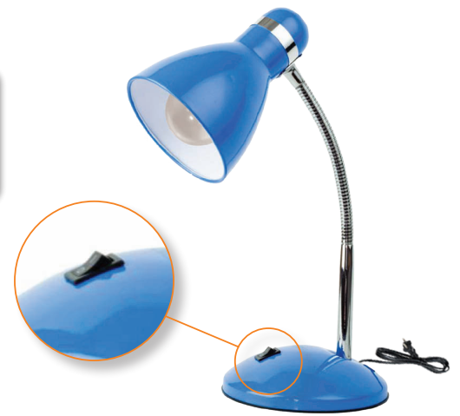
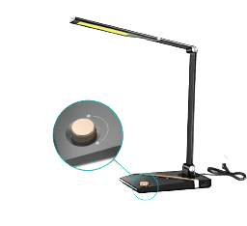
2. Một số loại đèn học
Quan sát hình ảnh, đọc thông tin và so sánh điểm khác nhau giữa 2 loại đèn.
Đèn học loại công tắc vừa bật vừa tắt, điều chỉnh được mức độ sáng của đèn.
Đèn học loại công tắc bật, tắt không điều chỉnh được độ sáng của đèn.

Slide 9
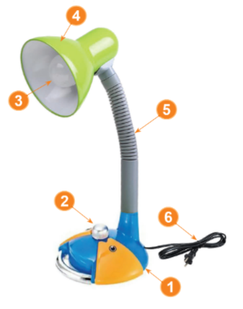
3. Các bộ phận chính của đèn học
Hãy chỉ ra các bộ chính của đèn học và nêu chức năng của chúng
1. Đế đèn
4. Chụp đèn
2. Công tắc đèn
5. Thân đèn
3. Bóng đèn
6. Dây nguồn

Slide 10





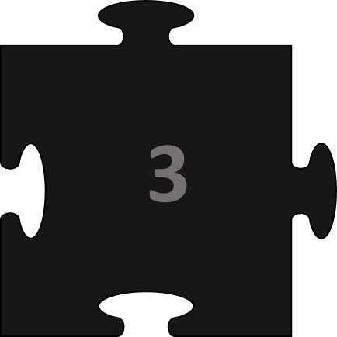

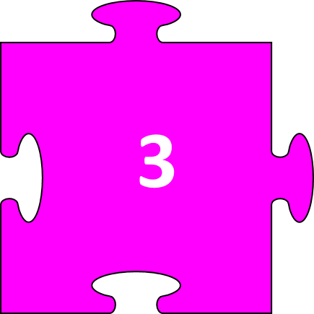

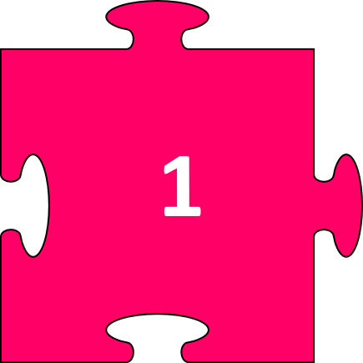
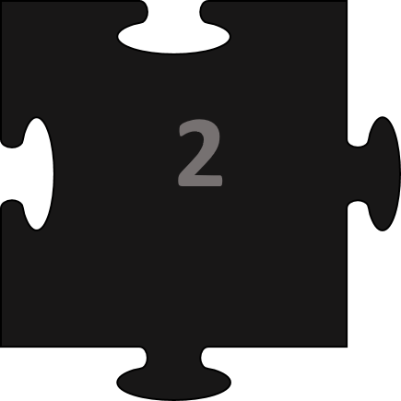
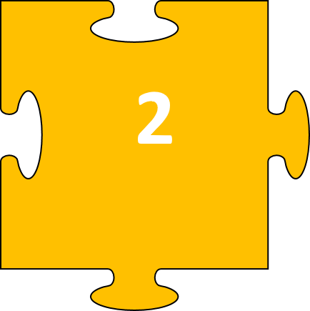


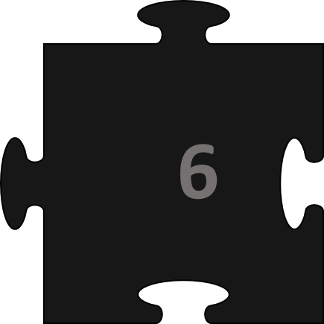
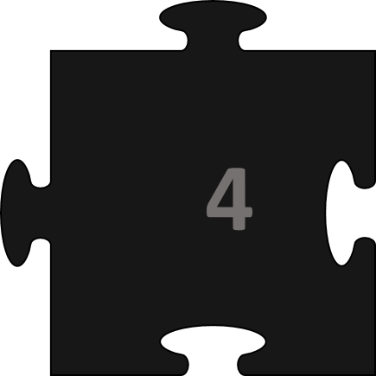
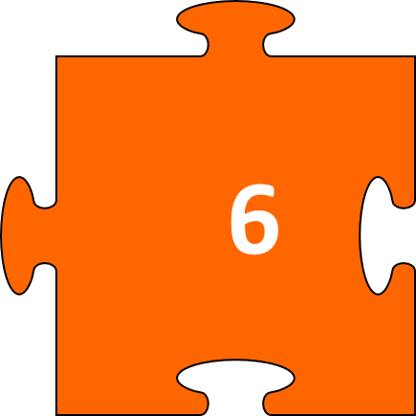

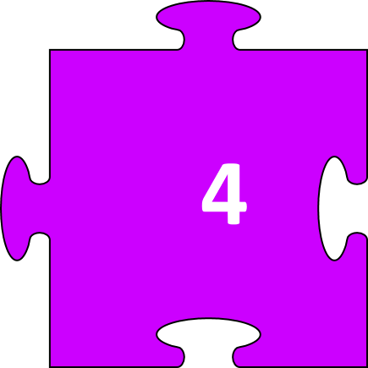

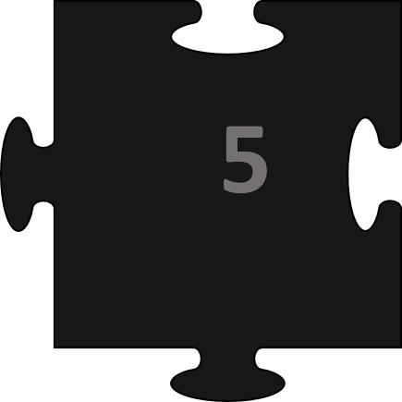
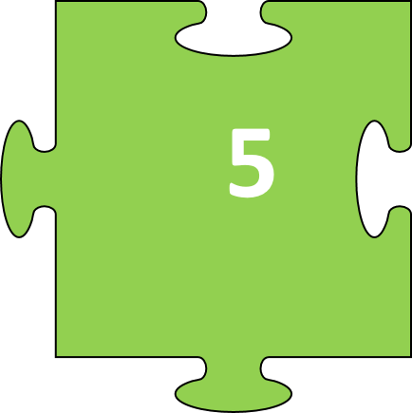


Lật
mảnh
ghép
Notes:
GV click vào các mảnh ghép để mở các câu hỏi
Khi hoàn thành hết tất cả các câu hỏi, GV nhấn vào biểu tượng hình tam giác đỏ để chuyển sang nội dung tiếp theo

Slide 11



Chức năng của đế đèn là gì?
Giúp đèn đứng vững khi để trên mặt bàn
Notes:
GV click vào vùng trống để mở đáp án
GV click vào quay về để trở lại màn chính

Slide 12
Chức năng của công tắc đèn là gì?
Bật, tắt, điều chỉnh độ sáng
Notes:
GV click vào vùng trống để mở đáp án
GV click vào quay về để trở lại màn chính

Slide 13
Chức năng của bóng đèn là gì?
Phát ra ánh sáng
Notes:
GV click vào vùng trống để mở đáp án
GV click vào quay về để trở lại màn chính

Slide 14
Chức năng của chụp đèn là gì?
Bảo vệ bóng đèn, tập trung ánh sáng
Notes:
GV click vào vùng trống để mở đáp án
GV click vào quay về để trở lại màn chính

Slide 15
Chức năng của thân đèn là gì?
Giữ bóng đèn và chụp đèn, điều chính hướng chiều đèn
Notes:
GV click vào vùng trống để mở đáp án
GV click vào quay về để trở lại màn chính

Slide 16
Chức năng của dây nguồn là gì?
Nối với nguồn điện
Notes:
GV click vào vùng trống để mở đáp án
GV click vào quay về để trở lại màn chính

Slide 17
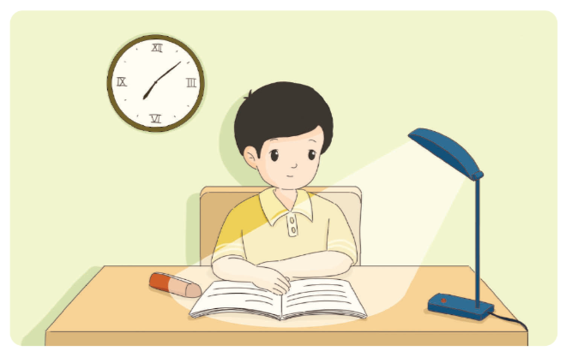
4. Cách sử dụng đèn học
Trả lời câu hỏi:
+ Đèn học nên đặt bên trái hay bên phải người học?
+ Điều chỉnh đèn như thế nào để không gây chói mắt?

Slide 18
Đèn học nên để bên trái người học
Điều chỉnh ánh sáng đèn vừa phải

Slide 19

“Đặt đèn học ở vị trí chắc chắn phía bên trái người học. Điều chỉnh đèn và độ sáng vừa phải, điều chỉnh hướng chiếu sáng để ánh sáng không chiếu thẳng vào mắt gây chói mắt”

Slide 20
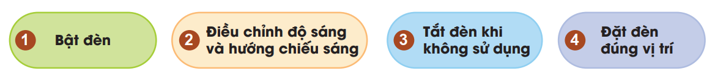
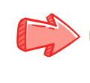
Trình tự thao tác sử dụng đèn học
Các em hãy sắp xếp đúng thứ tự của việc sử dụng đèn học
Thứ tự đúng là:
1. Đặt đèn đúng vị trí
3. Điều chỉnh độ sáng, hướng
2. Bật đèn
4. Tắt khi không sử dụng

Slide 21

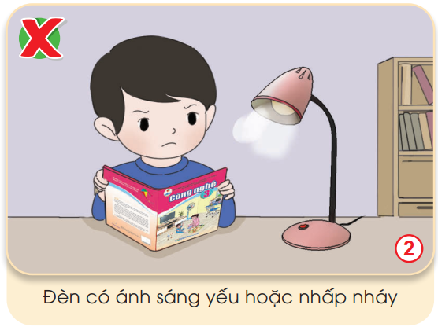
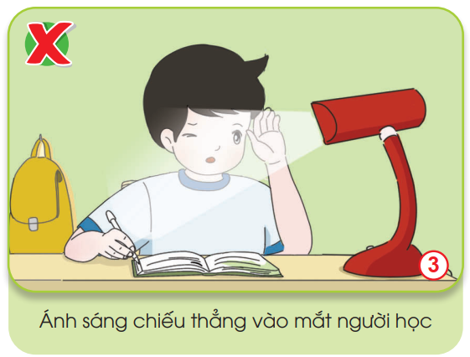
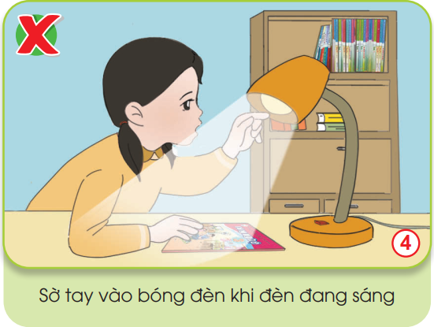
5. An toàn khi sử dụng đèn học
Mô tả các tình huống mất an toàn khi sử dụng đèn học

Slide 22
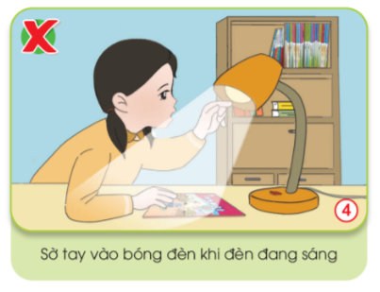
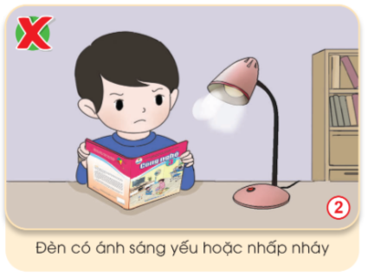
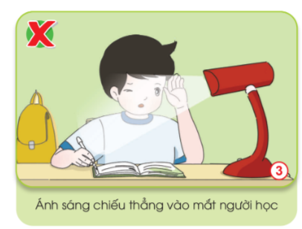

Không sờ tay vào bóng đèn
Không sử dụng đèn học có ánh sáng yếu
Điều chỉnh đúng hướng đèn
Cần đặt đèn học ở vị trí chắc chắn
Cần đặt đèn học ở vị trí chắc chắn

Slide 23

Ấn để đến trang sách

Slide 24

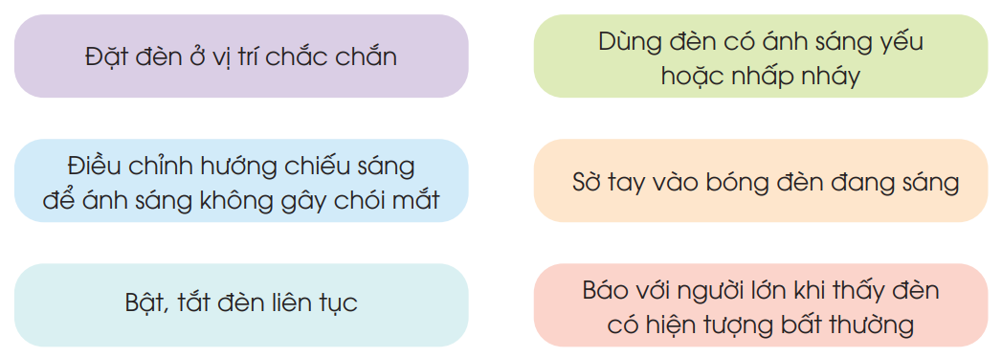

Vận dụng kiến thức về an toàn khi sử dụng đèn học để nêu ra đâu là việc nên làm đâu việc không nên

Slide 25



Ong nhỏ và mật hoa
BẮT ĐẦU

Slide 26





Khi sử dụng đèn học, việc làm sau đây là nên hay không nên làm?
Nên làm
Không nên làm
Notes:
Hướng dẫn: GV click vào khung đáp án để kiểm tra đúng/sai.

Slide 27
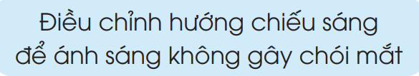
Khi sử dụng đèn học, việc làm sau đây là nên hay không nên làm?
Nên làm
Không nên làm
Notes:
Hướng dẫn: GV click vào khung đáp án để kiểm tra đúng/sai.

Slide 28

Khi sử dụng đèn học, việc làm sau đây là nên hay không nên làm?
Nên làm
Không nên làm
Notes:
Hướng dẫn: GV click vào khung đáp án để kiểm tra đúng/sai.

Slide 29
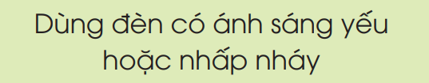
Khi sử dụng đèn học, việc làm sau đây là nên hay không nên làm?
Nên làm
Không nên làm
Notes:
Hướng dẫn: GV click vào khung đáp án để kiểm tra đúng/sai.

Slide 30

Khi sử dụng đèn học, việc làm sau đây là nên hay không nên làm?
Nên làm
Không nên làm
Notes:
Hướng dẫn: GV click vào khung đáp án để kiểm tra đúng/sai.

Slide 31

Khi sử dụng đèn học, việc làm sau đây là nên hay không nên làm?
Nên làm
Không nên làm
Notes:
Hướng dẫn: GV click vào khung đáp án để kiểm tra đúng/sai.

Slide 32
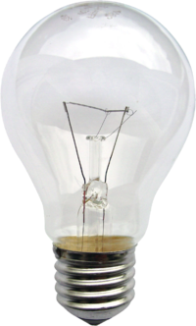
Em có biết???
Thô – mát Ê – đi – xơn (Thomas Edison) là người đầu tiên chế tạo thành công bóng đèn sợi đốt.
Bóng đèn sợi đốt

Slide 33





Hướng dẫn về nhà
Ôn tập lại nội dung bài học ngày hôm nay
Đọc trước chuẩn bị cho bài 3: Sử dụng quạt điện

Slide 34


Slide 35
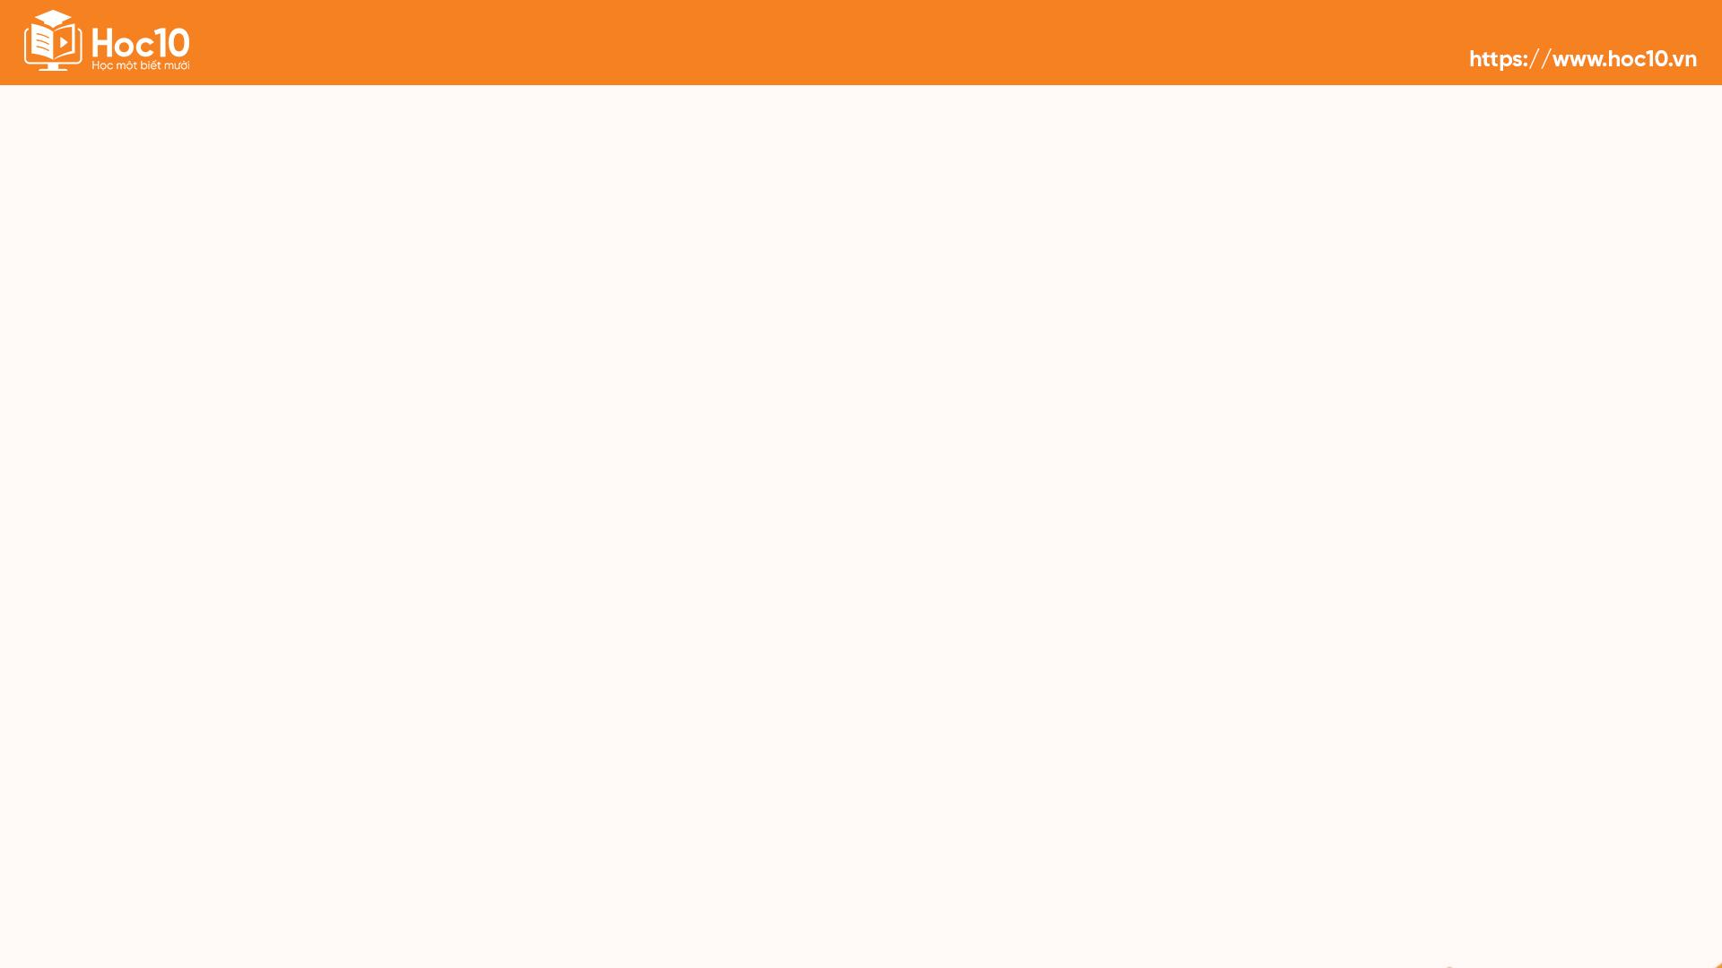

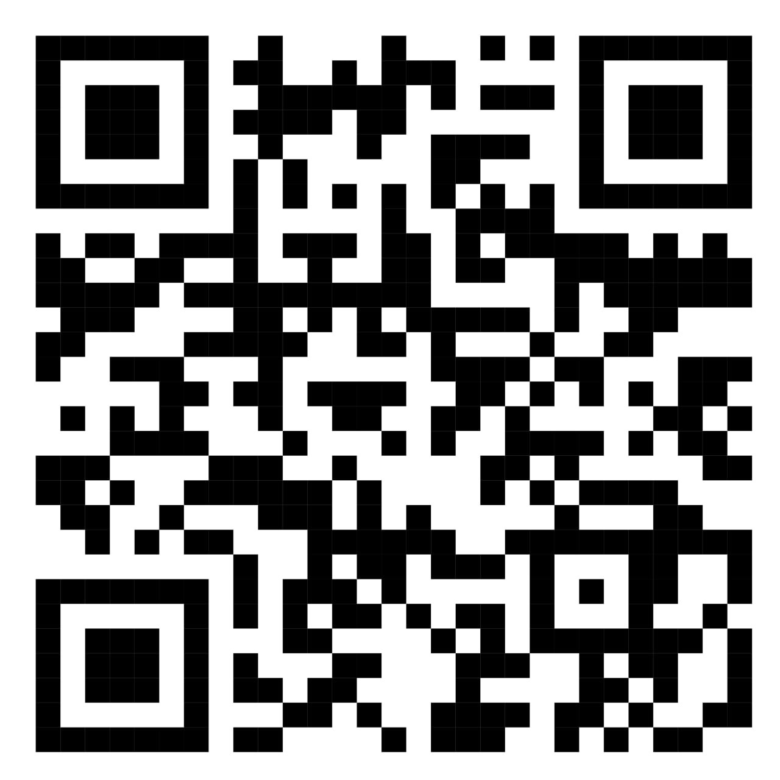
Để kết nối cộng đồng giáo viên và nhận thêm nhiều tài liệu giảng dạy,
mời quý thầy cô tham gia Group Facebook
theo đường link:
Hoc10 – Đồng hành cùng giáo viên tiểu học
Hoặc truy cập qua QR code

